Slide 1
AMALGAM
Amalgam kullanımının avantajları, dezavantajları ve amalgam dolgu uygulaması
PROF.DR.PERİHAN ÖZYURT

Slide 2
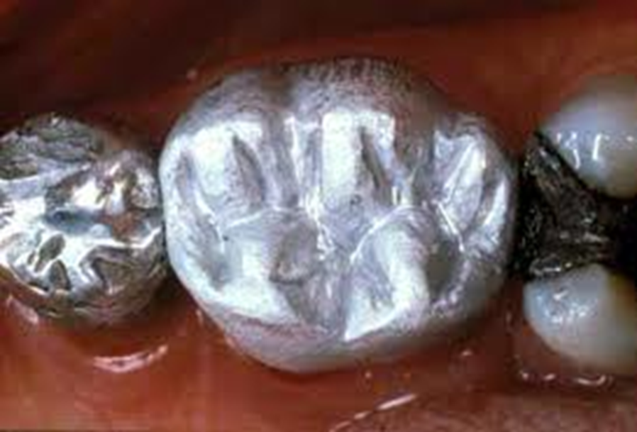
Amalgam daimi bir restoratif materyaldir.
Amalgam alaşımı, gümüş-kalay alaşımı olup içine farklı miktarlarda bakır,az miktarda da çinko katılmıştır.
Dental amalgamda amaç; amalgam alaşım partiküllerinin geometrisine ve paketlemesine göre farklı miktarlarda civa eklenerek kondanse edilebilen bir karışım oluşturmaktır.

Slide 3
AVANTAJLARI
Çiğneme baskılarına karşı dayanıklıdır. (Basma dayanımı yüksektir.)
Ağız likitlerine karşı dayanıklıdır.
Kavite duvarlarına adaptasyonu iyidir.
Hazırlama ve kaviteye uygulanması kolaydır.
Canlı dokulara zararlı değildir.(Biyouyumludur)
İzolasyonun mümkün olmadığı vakalarda uygulanma kolaylığı vardır.
Erken dönemde kanamadan en az etkilenir.
Plak akümülasyonun yoğun olduğu posterior bölgede kompozitin yüzey düzgünlüğü ve kenar uyumu yeterince sağlanamaz; bu nedenle amalgam posterior bölgede oldukça avantajlıdır.
Termal genleşmesi diş dokusuna benzer.
Kompozite göre bu bölgede plak akümülasyonuna sebep olmamasından dolayı dişeti ile uyumu daha iyidir.
Maliyeti düşüktür.
Uygulama alanları geniştir.
Teknik hassasiyeti azdır.

Slide 4
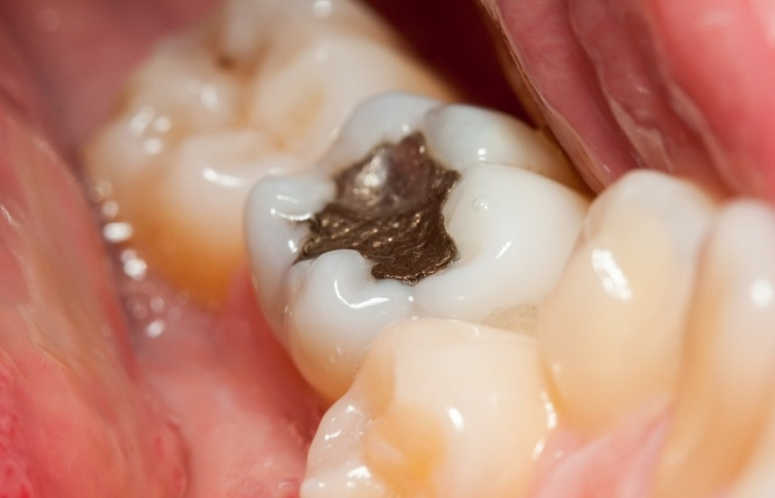
DEZAVANTAJLARI
Estetik değillerdir.
Dolgu kenarlarında bozulma ve kırık oluşabilir.
Diş dokularını boyayabilir.
Akıcılığı vardır. (Amalgam creep: Faz değişimleri sonucu oluşan bir plastik deformasyon olup hacim artışı ile sonuçlanmaktadır. Marjinal kırıkların bir sebebi de bu kavite dışına akmış, yükselmiş amalgamın kuvvetleri karşılayamamasıdır.)
Amalgam creep

Slide 5
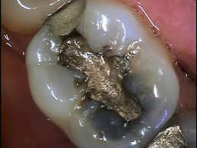
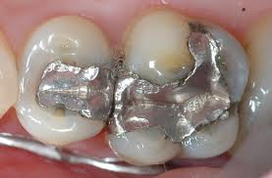
Isı ve elektrik akımını çok iyi iletir. Pulpa bu değişimleri tolore edemeyebilir.
Ağızda metalik tat ve galvanik akıma neden olur.
Kolayca kirlenir, kararma ve korozyon yapar.
korozyon
Korozyon sonucu ditching görülebilir. (ditch : dolgu kenarları boyunca görülen ufak tefek kopmalar)
ditching

Slide 6
Diş dokularına kimyasal adezyon göstermez.
Diş dokusuyla mekanik tutuculuk sağladığından sınırlı bir bölgede fazladan kavite preparasyonu gerektirebilir.
Civa toksisitesi gösterebilir.
Marjinal sızıntı gösterebilir.
Plak oluşumuna neden olabilir.
Estetik değildir.

Slide 7
ENDİKASYONLARI
1. Orta ve geniş class I preperasyonlarda
2. Class II lerde özellikle
Ağır oklüzal kuvvetler mevcutsa
Preperasyonun sınırları kök yüzeyine uzanıyorsa
İzolasyon problemi varsa
Ağır oklüzyon kuvvetlerinde endikedir çünkü amalgamın wear resstance’ı kompozitten fazladır.
3. Calass V preperasyonlar özellikle
- Estetik kaygıların olmadığı
- Preperasyon tamamen kök yüzeyinde ise
-izolasyon zor ise
4. Cass VI preperasyonlar
5. Core yapımında
6. Post endodontik restorasyon olarak
7. Tüberkül kırıklarında pin ve slot kullanarak

Slide 8
Amalgam restorasyonlar, A-C Sınıf I. D sınıf II. E sınıf V ( Birçok hekim bu dişleri ( 30 numaralı diş dışında) kompozit ile restore eder.

Slide 9
Sınıf I, II ve VI amalgam restorasyonlarının klinik örnekleri. A: Birinci moların oklüzal yüzünde Sınıf I amalgam. B: Premolar ve molar dişlerde Sınıf II amalgamlar. C: Premolarlarda Sınıf VI amalgamlar.

Slide 10
Amalgam dolgular için kavite hazırlanması
Bl I ve II. Sınıf kaviteler ve estetiğin önemli olmadığı Bl V kavitelerde amalgam dolgular uygulanır. Amalgam kaviteleri, amalgamın mine ve dentine kompozit materyal gibi kimyasal bağlantısı olmayıp sadece mekanik retansiyonu olduğu için rezistans ve retansiyonu sağlamak amacıyla Black kurallarına uygun hazırlanır. Kavite kenarlarına kesinlikle bizotaj uygulanmaz.

Slide 11
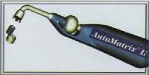
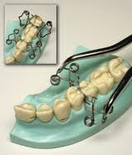
Matris ve kama uygulanması
İki yüzlü kavitelerde ivory(yengeç), üç yüzlü kavitelerde ise tofflemeier(meba) matris kullanılır. Son yıllarda her iki matris yerine kullanılabilen auto matrisler de kullanılmaktadır. Walser matrislerde özel durumlarda kullanılan matrislerdendir.
Yengeç matris
Automatris
Walser matris

Slide 12
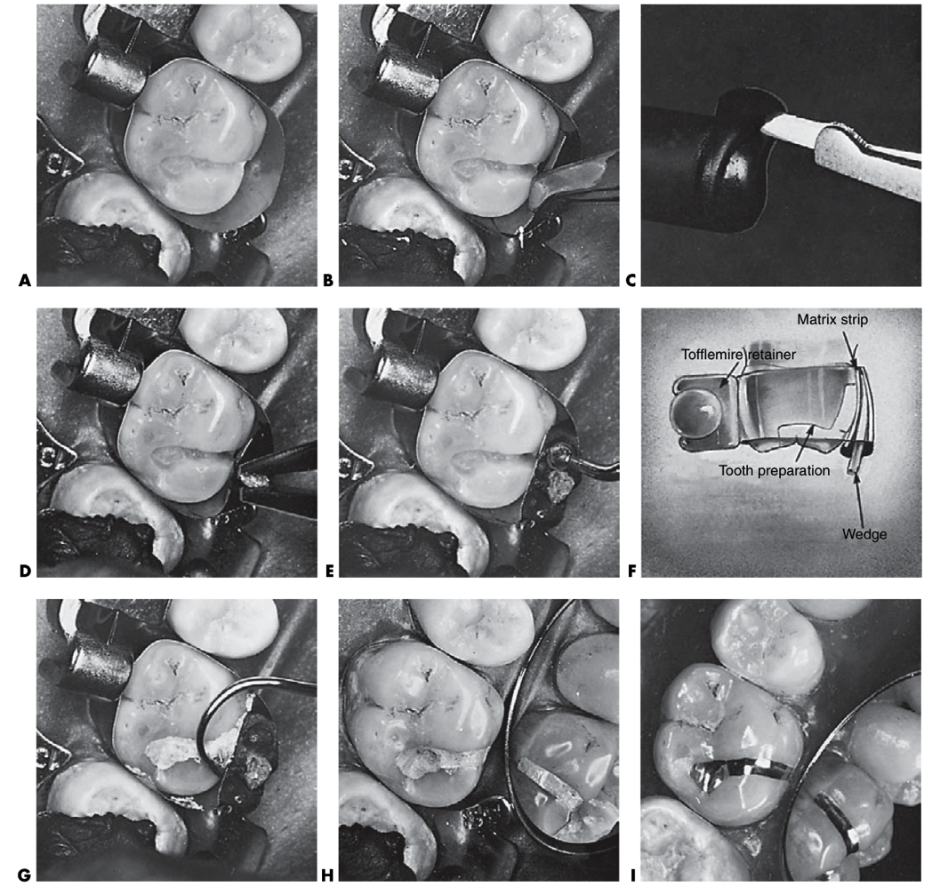
Oklüzo lingual diş preparasyonunda matriks uygulanması:A: Dişi toffile mire tutucu ile sağlama alan matriks bandı. B: Küçük bir parça paslanmaz çelik matriks bandının diş ve daha önce takılmış bant arasına konumlandırılması. C. Kamanın yumuşak materyal ile kaplanması. D. Kama ve materyalin yerleştirilmesi. E: Çelik bandı lingual yüzeye adapte eden materyalin gingival yönde bastırılması. F: Diş preparasyonu ve matriks takılmasının cross-section görüntüsü. G: Linual matrikse komşu bölgedeki fazla amlagamın sond ile uzaklaştırılması. H: işleme bitmiş I: Parlatılmış restorasyon

Slide 13
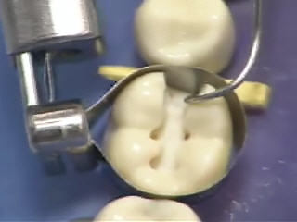
Matrislerin koleye uyumlarının tam olması için kama şeklinde tahta veya plastikten yapılmış uçlar matris ile komşu diş arasına gelecek şekilde yerleştirilir ve böylece amalgam dolgunun dişeti üzerine gelmesine veya dişeti cebi içerisine girmesine engel olur.

Slide 14
A: Doğru kama pozisyonu B: Yanlış kama pozisyonu

Slide 15
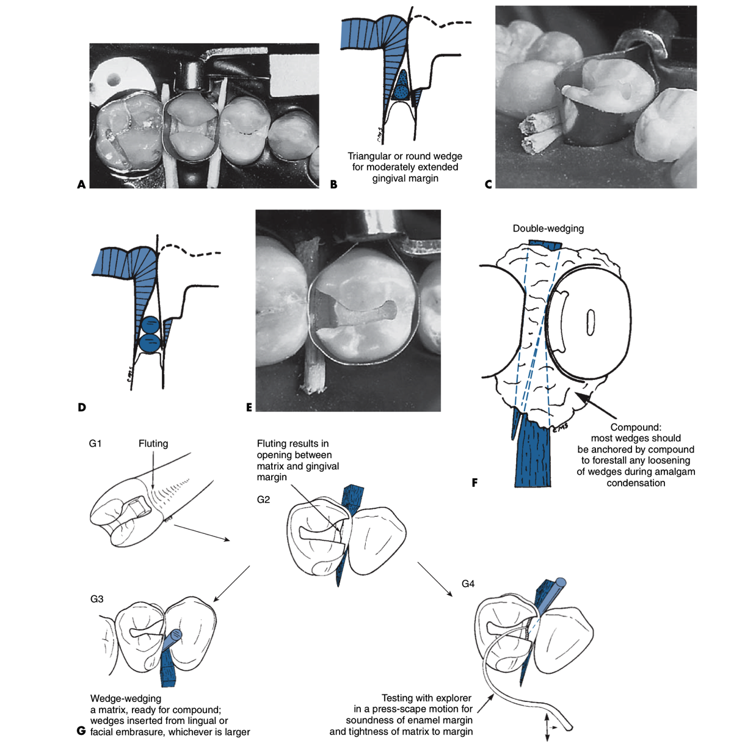
Çeşitli iki kez sıkıştırma teknikleri:A ve B özellikle mesio oklüzo distal preparasyonlar için sıkıştırma. C ve D proksimal kutu gingival olarak sığ ise veya inter proksimal doku geri çekilmiş ise veya her ikisi de var ise preparasyonun gingival marjini yanındaki sıkıştırmayı sağlayan kama tekniği. E ve F fasio lingual olarak geniş proksimal kavitelerde gingival marjin boyunca bandın maksimal sıkılığının sağlanması için iki kez sıkıştırma yapılabilir. G: Maksiller 1. premoların mesial tarafındaki oluklu bölgenin matriks bandı ile sıkıştırılması için kullanılan diğer bir teknik. (G1,G2). G3 lingual embraşurdan ikinci bir kama yerleştirilir. G4: Band terleştirildildikten sonra fasiyalden adaptasyonun kontrolu.

Slide 16
Modifiye üçgen (Anatomik kamalar): A: Proksimal konveksliğe bağlı olarak üçgen kama matriks konturunu bozabilir. B: Kamanın üçgensel dikliğini modifiye etmek içinkeskin ağızlı bıçaklar kullanılabilir. C: Modifiye edilmiş ve edilmememiş kamaların karşılaştırılması. D: Uygun modifiye edilmiş kama matriks konturunun bozulmasını önler.

Slide 17
Amalgam dolgular altında kullanılan kaide materyalleri :
Amalgam dolgular altında kullanılan kaide materyalleri arasında amalgam ile kaide materyalinin bağlanması açısından bir fark yoktur ancak kaide materyalinin dentin dokusu ile olan bağlantısı, flor salınımı, temel bariyer olma özelliği gibi özellikleri dikkate alınarak ideal kaide maddesi seçilmelidir.

Slide 18
AMALGAM DOLGUNUN UYGULANMASI
-Karıştırma
-Kaviteye yerleştirme
-Kondensasyon
-Precarved burnishing (kondensasyon sonrası)
-Carving (şekillendirme)
-Postcarved burnishing

Slide 19
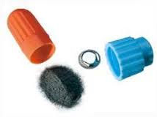
KARIŞTIRMA:
Tritürasyon:
Amalgam alaşımlar hekim tarafından havan-havan eli ile veya mekanik karıştırıcılar tarafından karıştırılır. Bu karıştırma işlemine ‘trituration’ denir.
Amalgam kapsül içeriği

Slide 20
Modern amalgamlar önceden kapsüllenmiş amalgam ve civadan oluşmaktadır.
Bileşenler özel bir zar içinde ayrılmaktadır. Kapsül aktive edildiğinde bu zar ayrılır ve komponentler karışır.
Amalgam alaşımı ve civanın etkili bir şekilde karışmasını garantilemek için amalgamatörler kullanılmaktadır.
Elektronik amalgamatörlerde dijital kontroller vardır ve karıştırma hızı ve süresi programlanabilmektedir.
Amalgam her zaman ÜRETİCİ FİRMANIN TALİMATLARINA GÖRE ( uygun süre!!!) karıştırılmalıdır.

Slide 21
Kontrolü civa sistemleri kullanılıyorsa, fazla civayı amalgam bezi kullanarak karışımdan almak gereksizdir.
Doğru şekilde karıştırılmış amalgam kuru veya kolayca ufalanır değildir.
Doğru karıştırılmış amalgam az ancak yeterli ıslaklığa sahip olan amalgamdır.
Klinik başarısızlıktan kaçınmak için dikkat!

Slide 22
KAVİTEYE YERLEŞTİRME:
Normal sürede karıştırılmış bir amalgam kaviteye kolay kondanse edilir ve az basınçla düzgün homojen bir kitle halini alır. Az karıştırılmış amalgam mat görünür ve kolay dağılır. Çok karıştırılmış amalgamın kaviteye yerleştirilmesi zordur. Normal sürede karıştırılmış amalgam parlak olur. Amalgam karıştırıldıktan sonra kaviteye portamalgam adı verilen aletlerle taşınır. Amalgam kaviteye 3-5 mm gibi küçük parçalar halinde konmalıdır. Ufak parçalar pöröz oluşumunu engeller ve kavite duvarlarına kolay adaptasyonu sağlar.
Amalgam taşıyıcılar

Slide 23
KONDENSASYON:
Triturasyon ürünü olan kitlenin özel aletler yardımıyla yerleştirilmesi işlemine kondensasyon denir.
Black II kavitelerde amalgam yerleştirme işlemine aproksimal kaviteden başlanır.
İlk taşınan amalgamın miktarı önemlidir. Öncelikle gingival 1 mm’lik kısmı dolduracak kadar amalgam taşınır.
Proksimal kutunun tek aşamada doldurulması iyi bir kondensasyonu engeller!!
Küçük bir fulvarla işleme başlanır, yerleştirilen amalgamın tüm kavite kenarlarına ulaştığına emin olunmalıdır.
Proksimal kutudaki amalgam yükselirken mesiodistal ve fasiyolingual kondensasyon kuvvetleriyle uygun kontakt yüzeyi de oluşturulmaya çalışılmalıdır.
Bu işleme amalgam pulpal duvar yüksekliğine ulaşıncaya kadar devam edilir.

Slide 24
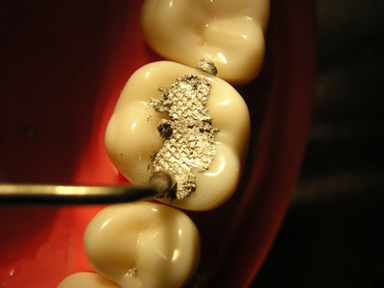
Bu aşamadan sonra hekim daha büyük boyutlu kondensatör (örn; fulvar) kullanmalıdır.
Gerekenden küçük el aleti amalgam kütlesi içinde kaybolacak,yeterli kondensasyon basıncı oluşturamayacaktır. ANCAK; gerekenden büyük kondensatör de konturlara yerleşemeyecek ve dişin kaba formunu oluşturamadan yalnızca üzerinde gezinecektir. Doğru boyutta kondensatör seçimi çok önemlidir.
Büyük boy kondensatör ve uygun basınçla hekim; oklüzal marjinlere kadar amalgamı yükseltir. (marjinler fazladan 1 mm örtülmüş durumdadır)

Slide 25
Kondensasyonun amacı:
1. Alaşım partiküllerinin mümkün olduğunca birbirine yaklaşıp hareketlenmesini sağlamak
2. Amalgamı kavite duvarlarına adapte etmek
3. Alaşım içerisindeki civa fazlasını çıkarmak
4. Fazla civayı uzaklaştırmak
5. Amalgam içindeki boşlukları azaltmak, uniform kompakt bir kütle oluşturarak restorasyonun yoğunluğunu artırmak

Slide 26
Kullanılan metal alaşıma da bağlı olarak yaklaşık 3-4 dk içerisinde kondensasyon bitirilmelidir. Aksi taktirde, kullanılmamış amalgam matriksinde kristalleşme meydana gelir. Kavitedeki amalgam da şekillendirilemez.
Klinik başarısızlıktan kaçınmak için;

Slide 27
Kristalize amalgamı yerleştirmeye çalışırsak, tek bir kütle oluşturabilsek dahi;
-Matrikse ve duvarlara iyi bir tutunma sağlanmaz.
-Heterojen bir kütle meydana gelir bu da dayanıklılığın azalması demektir.
- Amalgam creep (akışkanlık) görülme olasılığı artar.

Slide 28
PRECARVED BURNİSHİNG
Kondensasyon işlemi tamamlandıktan sonra yuvarlak uçlu bir fulvar hem mesiodistal hem bukkolingual yönde yoğun basınç altında yüzeyde 15-20 saniye kuvvetlice gezdirilir ve yüzey düzgün bir hal alır. Bu işleme precarved burnishing adı verilir.
Bu işlemle kondensasyon işleminin faydaları artırılır.
Bunun ardından çalışma süresi bitmeden şekillendirme işlemine geçilmelidir.

Slide 29
ŞEKİLLENDİRME (CARVING)
-Precarved burnishing işleminden sonra dolguya anatomik form verilme işlemine geçilir. Amalgam dolgu kaviteye yerleştirildikten sonra el aletlerine yeterince direnç gösterebilecek kadar sertleştiğinde dişin anatomisini sağlamak için amalgamın kazınması ve şekillendirilmesi (carving) işlemine başlanabilir.
-Marjinlerdeki fazlalıkları kaldırmak için el aleti ( örn; carver, ekskavatör, kaşık uçlu ya da düz el aleti vb) prepare edilmemiş mineye yerleştirilir ve marjine PARALEL bir şekilde hareket ettirilerek fazla amalgam kaldırılır.
-Daha sonra, santral oluk, pitler ve tüberkül eğimlerinin şekillendirilmesine geçilir.
-Çalışma süresi bitmeden, marjinal sırt yüksekliği ayarlanmalıdır ve oklüzal embrajur şekillendirilmelidir. Bunlar yapılırken komşu diş rehber alınabilir.

Slide 30
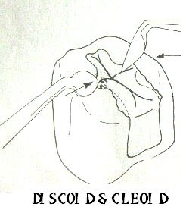
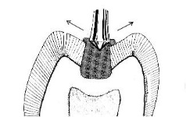
carver
Marjine PARALEL hareket ettirilir.
Santral oluğun işlenmesi

Slide 31
İçbükeyliğe dikkat!!!
Oklüzal embrajur ve marjinal sırtı doğru işlemek önemlidir. Bunu yaparken komşu diş rehber alınabilir.

Slide 32
-Matriks çıkarılırken acele edilmemeli ve fasiyolingual oynatmaların eşlik ettiği kontrollü bir kuvvet uygulanmalıdır.
Matriks çıkarıldıktan sonra proksimal bölge gözden geçirilmeli,varsa fazlalıklar mutlaka alınmalıdır.

Slide 33
Carving işleminin faydaları:
1. Restorasyonda sarkık kısımlar bırakmamak
2. Düzgün fizyolojik konturlar oluşturmak
3. Minimal çıkıntı bırakmak
4. Oklüzal anatomiye uygun fonksiyonel sınırlar oluşturmak
5. Düzgün marjinal kenarlar oluşturmak
6. Komşu dişlere uygun kontak alanları oluşturmak
7. Fizyoloji ile uyumlu embrajürler oluşturmak
8. Periodonsium ile uyumlu restorasyon oluşturmak

Slide 34
Hatalı şekillendirme işlemi!!
Marjinlerdeki fazlalıklar alınırken el aleti yanlış pozisyonlanırsa, kalan diş dokusu dikkate alınmazsa, fazla amalgam kaldırılabilir ve bu hata amalgamın değiştirilmesini gerektirir.
Marjindeki fazlalıklar alınırken yeterli kazıma işlemi yapılmazsa, fazla amalgam ‘’çapak’’ şeklinde kalır, hekim kavite sınırlarını takip edemeyip farketmeyebilir, daha sonradan bu bölgelerde marjinal kırık meydana gelebilir.
Santral oluk, pitler, tüberkül eğimleri verilirken aşırı işleme yapılırsa oklüzal tabla besin retansiyonuna sebep olur.
Oklüzal tabla işlenirken hekim vakit kaybederse, oklüzal embrajur ve marjinal sırt yeterli şekillendirilemeyebilir. Yine bu durum da kırıkla sonuçlanacaktır.
Matriks çıkarılırken acele edilirse, kondensasyon basıncı da yetersiz uygulanmışsa amalgam kavite dışına çıkabilir, marjinler parçalanabilir.
Matriks çıkarıldıktan sonra, proksimal restorasyon kontrol edilmezse, taşkın amalgam dişeti sağlığını bozacaktır.

Slide 35
Oklüzal kavite marjinindeki amalgam formu: A: Amalgamın çok derin şekillendirilmesi sonucunda oluşan keskin a ve b açıları ve amalgamın stres konsantrasyonu kırılma olasılığını artırır.B: kavite yüzey marjini geniş olmasına rağmen uygun anatomide şekillendirilen amalgam sayesinde, amalgam majini 90 dereceye yakın elde edilir.

Slide 36
A: Marjinleinin ötesinde çapak olan yüzeyi yetersiz işlenmiş amalgamın restorasyon ana hatları düzensizdir. B: Yüzeyi doğru bir şekilde işlenmiş amalgam restorasyon.

Slide 37
POSTCARVED BURNISHING
Carving işleminden sonra yine yuvarlak uçlu fulvarla, bu sefer basınç uygulamadan 30 saniye süre ile yüzeyde postcarved burnishing işlemi uygulanır. Bu işlem amalgamlarda yüzey düzgünlüğünü artırmada büyük rol oynar.
Yüzey işlemeyi takiben yapılan bu parlatma işlemi, pürüzsüzlüğü artırır ve saten gibi bir görüntü oluşturur, yüzey HAFİFÇE ovularak elde edilir.
Ancak, bu ovma işlemi amalgamda yivler üretecek kadar sert olmamalıdır.
Kristalizasyon devam ettiği için, yerleştirmeyi takip eden 24 saat içerisinde ek cila ve parlatma işlemi yapılmamalıdır.

Slide 38
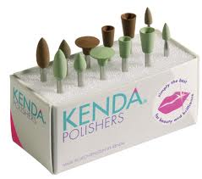
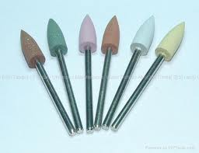
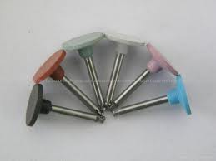
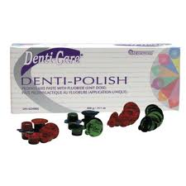
Bitirme ve cila
Amalgam dolguların kaviteye uygulanmasından 24 saat sonra cila işlemine geçilir. Cila işleminde amalgam taşı, sert veya yumuşak lastikler kullanılır. Pomza-su karışımı, kalayoksit veya cila patları(alüminyumoksit) yumuşak lastiklerle uygulanarak cilalama işlemleri bitirilir. Cila işlemleri sırasında dişte ısı artışını engellemek için su kullanılır.

Slide 39
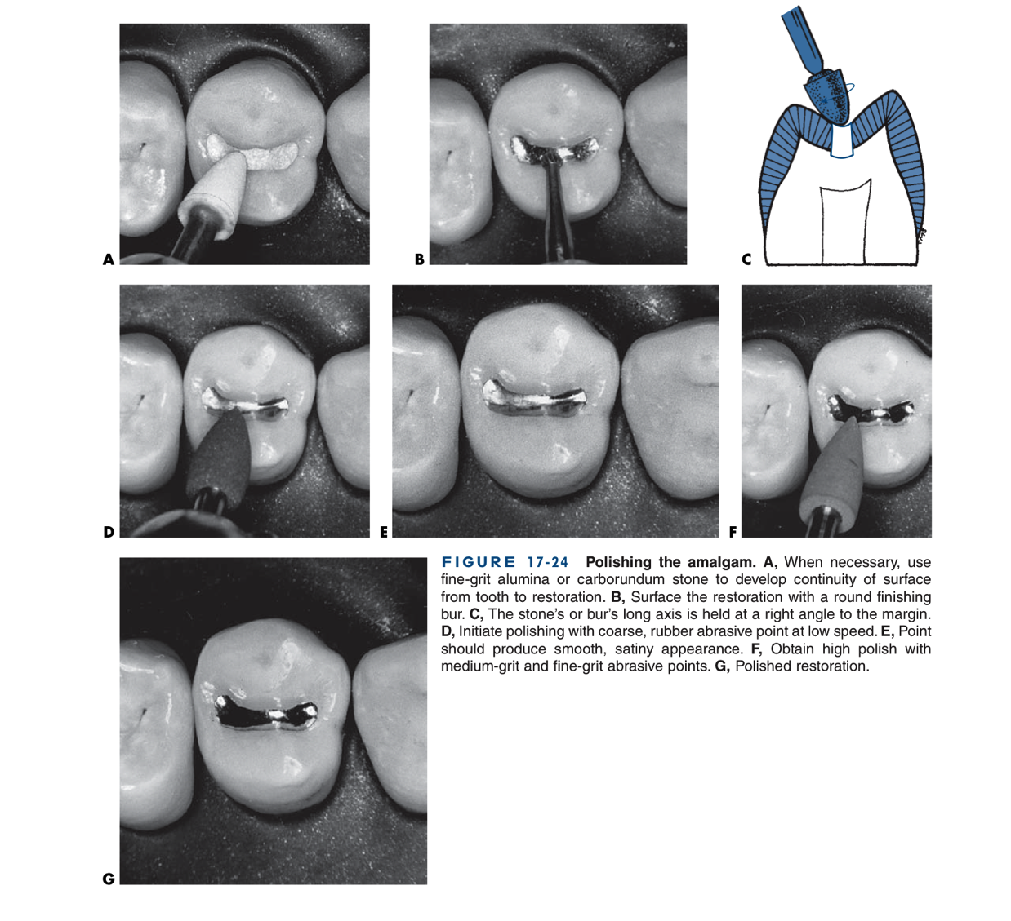
Amalgamın polisajı: Gerektiğinde dişten restorasyona yüzey sürekliliği oluşturmak için ince grenli alümina veya zımpara taşı kullanırız. B: Restorasyonun yüzeyi bir bitirme frezi ile düzeltilir. C: Taşın veya frezin uzun ekseni marjinde dik açı olacak şekilde tutulur. D: Kaba lastik abraziv ucu kullanarak, düşük hızda parlatma işlemi başlatılır. E: Uç pürüzsüz saten gibi bir görüntü oluşturmalıdır.F: Orta boy taneli ve ince taneli abraziv uç ile iyi bir parlaklık elde edilir. G: Polisajlanmış restorasyon.

Slide 40
Amalgam dolgularda cila işleminin önemi
1-Carving işlemi sırasında restorasyonda oluşan pütürlü kısımları uzaklaştırarak, dolgu yüzeyinde fiziksel homojeniteyi sağlamak
2- Restorasyona estetik bir görünüm sağlamak
3-Dolgunun yüzey sertliğini arttırmak
4- Plak retansiyonunu azaltmak
5- Dolgu yüzeyindeki küçük boşluk ve çukurcukları gidererek ağız florasındaki mikroorganizmaların ve gıda artıklarının bu bölgelerde birikimini ve galvanik faaliyeti başlatmalarını önleyerek korozyonu engellemek

Slide 41
A: Marjinal bozulma ve pürüzlü yüzey sergileyen amalgam restorasyonu B: Bitirmr ve polisay işleminden sonra aynı restorasyon.

Slide 42
Oklüzyon artikülasyon kağıdıyla kontrol edilmeden önce, hekim prematür temas potansiyelini HASTA AĞZINI KAPATMADAN, dişleri yakınlaştırarak değerlendirir. Eğer belli bir prematür temas öngörüyorsa, hasta ısırmadan hekim bu bölgeye müdahale eder. Ardından artükülasyon kağıdıyla ısırarak detaylı değerlendirme yapılır.
Klinik başarısızlıktan kaçınmak için,

Slide 43
Restorasyonun oklüzyon kontrolü: A: Yeni amlagamda ağır oklüzal kontaktan kaçınılmalıdır. Artikülasyon kağıdı ağır kontakları koyu renk alanlar olarak işaretler. B. Amalgam oklüzyondan çıkacak şekilde kazınarak işlenmemelidir. Bunun yerine, soluk işaretlerde olduğu gibi hafif oklüzal kontaklara sahip olmalıdır.

Slide 44
Amalgam dolgu sonrası dikkat edilecek durumlar:
Hastadan uygulamanın yapıldığı tarafın en az 2 saat kullanmaması ve takip eden 24 saat içerisinde dikkatli olarak o tarafla yemek yememesi istenmelidir.
Hastaya 24 saat geçtikten sonra polisaj işlemi için ikinci bir randevu verilmelidir. Bu uygulama hem amalgamın metalik özelliklerini iyileştirme hem de kullanım sonrası restorasyonun anatomik ve fonksiyonel olarak tekrar gözden geçirilme olanağını sağlayacaktır.
Amalgam dolgulardan sonra kısa süreli bir sıcak soğuk duyarlılığı olabilmekte ve bu zamanla kaybolmaktadır. Ancak ender de olsa bazı kişilerde ağızda çeşitli metaller bulunduğunda ya da çatal gibi başka bir metal girdiğinde elektriklenmeden doğan hassasiyetler oluşabilir. Geçmeyen duyarlılıklarda duyarlılığın yalnızca bu sebepten olduğuna emin olunduktan sonra restorasyonu değiştirmek uygun olabilir.
Aynı zamanda aynı seans içerisinde karşıt yarım çenelerde veya iki komşu dişin birbirlerine bakan aproksimal yüzlerinde amalgam uygulaması yapılmamalıdır.

